Slide 1
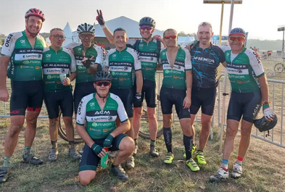
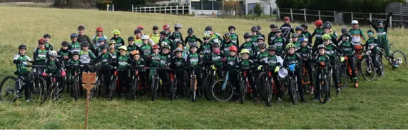
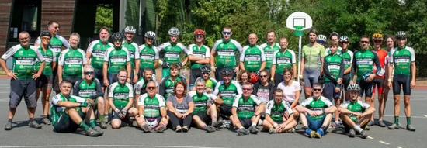
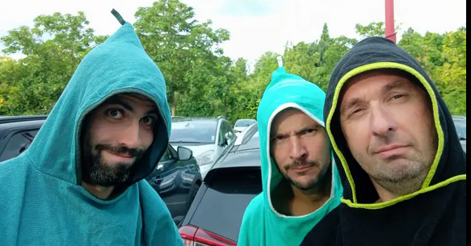
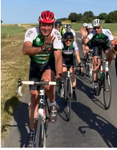

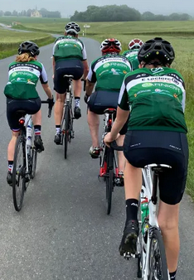
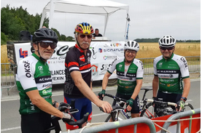
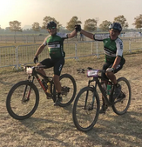
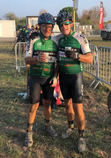
ASSEMBLEE GENERALE
VENDREDI 25 NOVEMBRE 2022

Slide 2
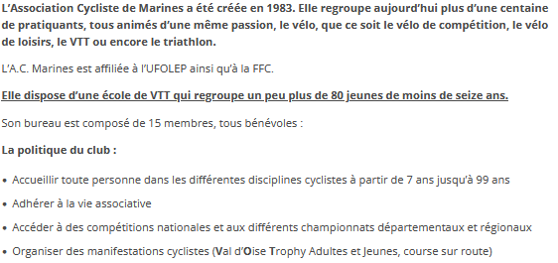

Présentation du club

Slide 3
La composition du bureau
Président : Pascal Renault
Vice Président : Vincent Berthelot
Vice Présidente : Delphine Salvadori
Référents sécurité : Anne Hautreux / Pascal Renault
Trésorier : Bruno Courtois
Trésorier adjoint : Sylvain Guyot
Secrétaire : Anne Hautreux
Secrétaires adjointes : Séverine Bachelet / Céline Hozsan / Chantal Carrara
Gestion de l'école VTT : Delphine Salvadori / Vincent Berthelot / Patrice Borie

Slide 4
La composition du bureau
Référents :
Référent UFOLEP / VTT Jeunes : Patrice Borie / Frédéric Weil
Référent UFOLEP / VTT Adultes : Vincent Berthelot / Sébastien Rolland / Stéphane Salvadori
Référent UFOLEP / Cyclosport (Route / Cyclo-Cross) : Pascal Renault
Référent UFOLEP / Cyclotourisme : Bruno Courtois
Référents FFC : Pascal Renault / Anne Hautreux
Référent TRIATHLON : Sébastien Rolland / Frédéric Weil
Responsables :
Liaison Mairie de Marines : Bruno Courtois
Logistique : Julien Ferrandon, Stéphane Salvadori / Bruno Courtois
Accueil Sécurité et carrefours : Bruno Courtois / Pascal Renault
Equipements : Bruno Courtois / Delphine Salvadori
Restauration : Stéphane Salvadori / Julien Ferrandon / Bruno Courtois
Ouvertures courses : Sylvain Guyot / Vincent Berthelot / Pascal Renault
Responsable site internet : Pascal Renault

Slide 5

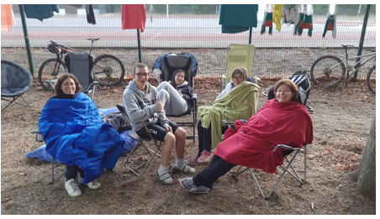
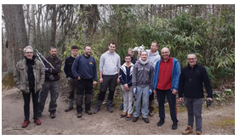
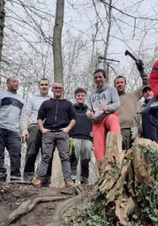
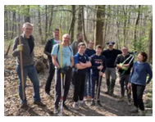
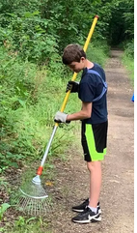
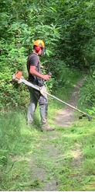
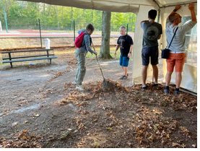
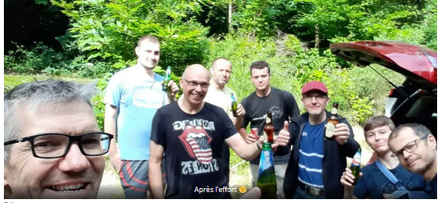

LES BENEVOLES
Quelques photos des bénévoles, sans toute cette équipe, le club ne fonctionnerait pas. C’est le ciment du club :

Slide 6
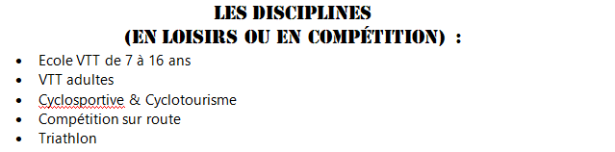
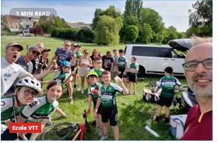
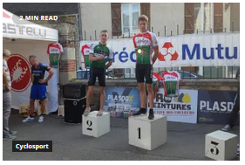
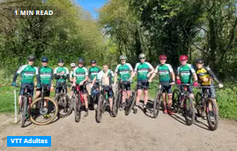
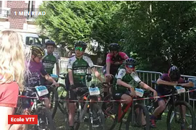
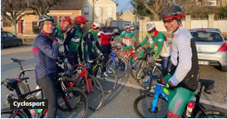
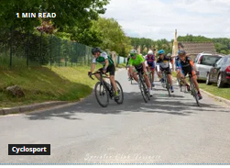
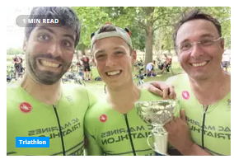

Slide 7
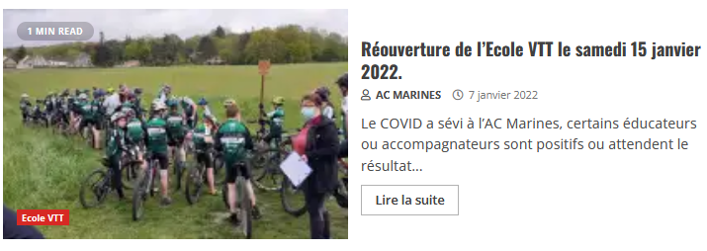
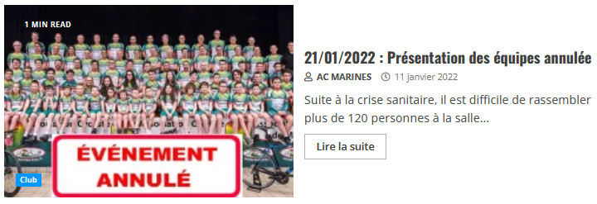
Bilan Moral
Saison 2021-2022
NOS ORGANISATIONS

Slide 8
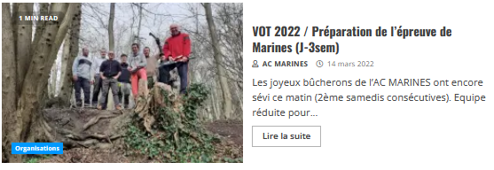

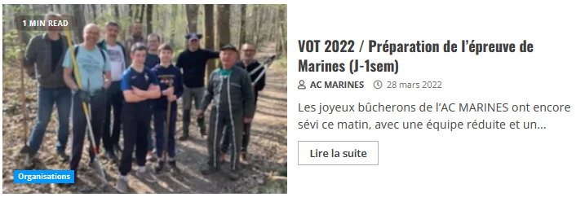
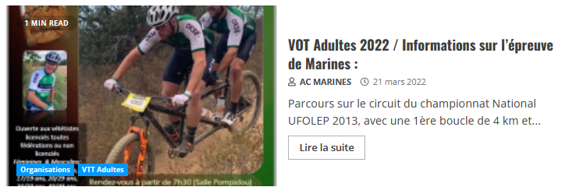
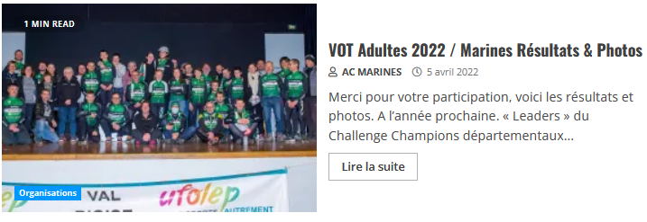
Bilan Moral
Saison 2021-2022

Slide 9
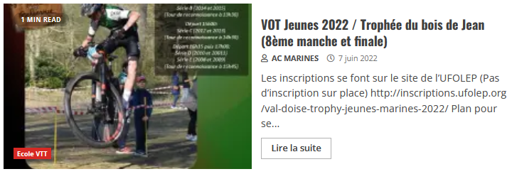

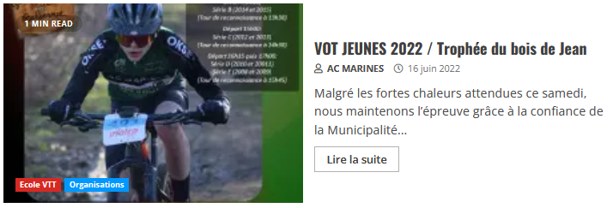
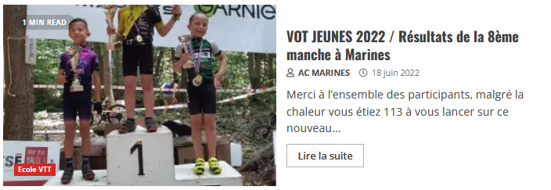
Bilan Moral
Saison 2021-2022

Slide 10
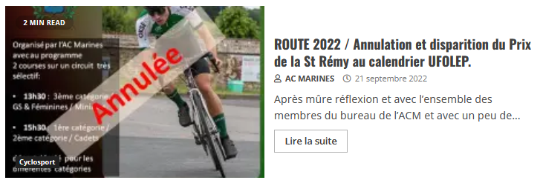

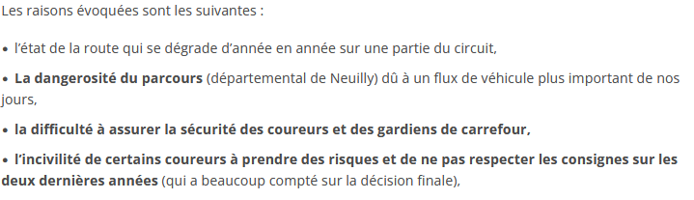
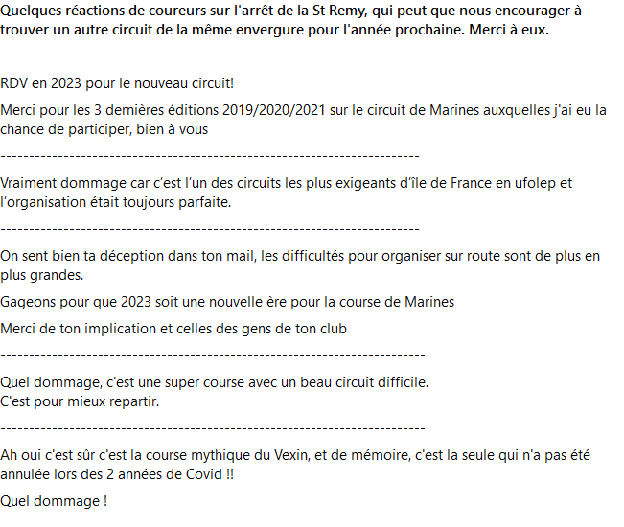

Bilan Moral
Saison 2021-2022

Slide 11
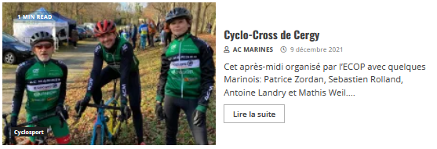
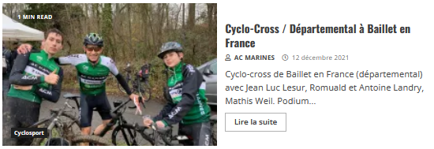
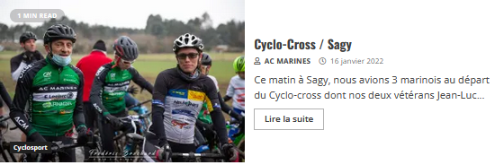
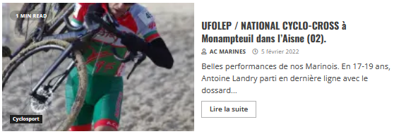
Bilan Moral
Saison 2021-2022
L’équipe Cyclo-Cross

Slide 12
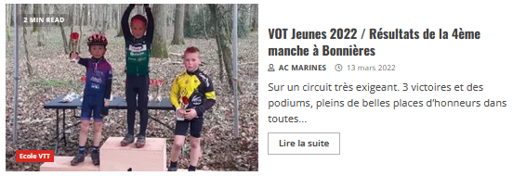
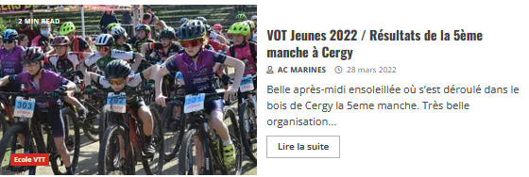
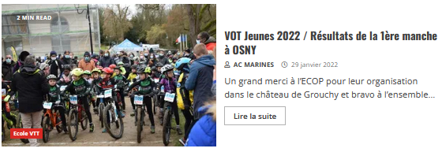
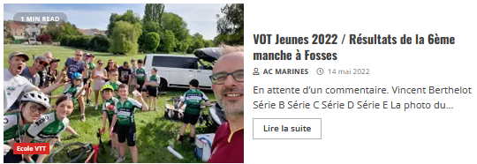
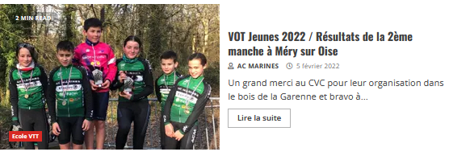
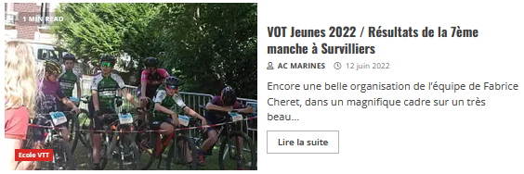
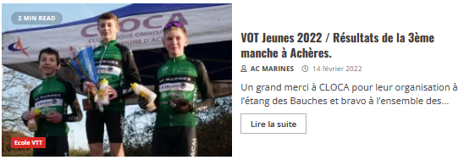
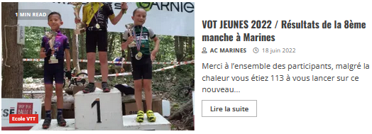
Bilan Moral
Saison 2021-2022
Ecole VTT
Nos jeunes de l’école VTT se sont illustrés sur l’ensemble des manches du Val D’Oise Trophy Jeunes

Slide 13







Bilan Moral
Saison 2021-2022
Ecole VTT

Slide 14








Nos jeunes talents
formés à l’Ecole VTT

Slide 15






Slide 16







Bilan Moral
Saison 2021-2022
L’équipe sur Route

Slide 17








Bilan Moral
Saison 2021-2022

Slide 18







Bilan Moral
Saison 2021-2022
L’avenir de la Route

Slide 19






Bilan Moral
Saison 2021-2022
L’équipe VTT Séniors & Vétérans

Slide 20







Bilan Moral
Saison 2021-2022

Slide 21






Bilan Moral
Saison 2021-2022

Slide 22







Bilan Moral
Saison 2021-2022
Les Cyclosportifs
Cette section est la plus ancienne du club. Les sorties se déroulent le dimanche matin et en semaine le mardi et le jeudi pour nos retraités.

Slide 23







Bilan Moral
L’équipe triathlon

Slide 24






Bilan Moral
Saison 2021-2022

Slide 25




















Bilan Moral
Saison 2021-2022

Slide 26

Bilan Moral
Saison 2021-2022
RESUME
Planning de nos organisations 2022
Samedi 15 janvier 2022 Réouverture de l’Ecole VTT
Vendredi 21janvier 2022 Présentation des équipes
Dimanche 03 avril 2022 VOT Adultes à Marines
Samedi 19 juin 2022 VOT à Marines
Dimanche 02 octobre 2022 Prix de la St Rémy

Slide 27


Bilan Moral
Saison 2021-2022
RESUME
Présence et participation des Marinois
National Cyclo-cross
Manches du VOT Jeunes
Manches VOT Adultes
National VTT
National ROUTE
Grands événements VTT
Rando-cyclo
Triathlon

Slide 28


Bilan Moral
Objectifs de la saison (AG 2021)
Poursuivre et finir la formation des éducateurs
Recherche de nouveaux sponsors
Réassort des Trifonctions (mise à jour de la maquette avec les nouveaux sponsors)
Mise à jour de la maquette des équipements avec les nouveaux sponsors
Reprendre une vie sportive tout en respectant les protocoles sanitaires
Publication de la charte du club (réactualisation de celle de 2016)
Revenir à l’origine du club « Club de compétition »
Organisation d’un cyclo-cross
« Relooking » du site du club
…
Saison 2020-2021

Slide 29







Nos sponsors
Bilan Financier
Saison 2021-2022

Slide 30



Renouvèlement du bureau

Slide 31
Election du nouveau bureau
Saison 2022-2023
Saison 2021-2022
Anne Hautreux
Bruno Courtois
Vincent Berthelot
Patrice Borie
Sébastien Rolland
Frederic Weil
Sylvain Guyot
Stéphane Salvadori
Delphine Salvadori
Julien Ferrandon
Pascal Renault
Céline Hozsan
Séverine Bachelet
Mario Pruvost
Louise Hautreux
Cléo Salvadori
Lucas Borie
Chantal Carrara
Anne Hautreux
Bruno Courtois
Vincent Berthelot
Patrice Borie
Sébastien Rolland
Frederic Weil
Sylvain Guyot
Stéphane Salvadori
Delphine Salvadori
Julien Ferrandon
Pascal Renault
Céline Hozsan
Séverine Bachelet
Mario Pruvost

Slide 32
Objectifs de la saison 2022-2023
Poursuivre et finir la formation des éducateurs
Recherche de nouveaux sponsors
Réassort des Trifonctions (mise à jour de la maquette avec les nouveaux sponsors)
Reconstruire un socle de bénévoles
Prévoir le renouvèlement du bureau (départs déjà annoncés)
Remplacement du Prix de la St Rémy
Ecole VTT
  Planning de Progression (pré requis pour faciliter les montées et descentes des groupes)
  Meilleure préparation à la compétition (octobre/novembre)
  Randonnée VTT

Slide 33




A vos agendas
Nos organisations 2023
Ven. 27/01 Présentation des équipes
Dim. 02/04 VOT Adultes
Sam. 17/06 VOT Jeunes
Dim. xx/xx Remplaçant de la St Rémy
Dim. xx/xx Cyclo-Cross
Extrait de la charte 2022
Nous nous engageons à participer à la vie du club,
en apportant notre aide sur les organisations prévues
au calendrier de l’AC Marines

Slide 34

Calendrier prévisionnel

Slide 35


Slide 36







